Slide 1
UI, UX och tillgänglighet
Termerna användbarhet (UI) och användarupplevelse (UX) tolkas på väldigt olika sätt, på nätet. Vissa menar att UX är ett koncept som inkluderar komponenter såsom tillgänglighet, interaktionsdesign, UI m.m. Andra menar att UI och UX jobbar med samma verktyg, men från olika perspektiv. Här utgår vi från den senare tolkningen.
I denna genomgång kommer vi gå igenom följande termer översiktligt, och tolka dessa på följande sätt:
Användbarhet (UI): Hur enkelt är det att förstå och använda ett system
Användarupplevelse (UX): Hur upplevs interaktionen med systemet
Tillgänglighet: Hur enkelt är det att få tillgång till systemet och alla dess funktioner

Slide 2
UI
Bra design är design som förmedlar innehållet och leder användaren genom systemet på ett effektivt sätt.
Viktigt därför att undvika dekorativa designelement. Designelement som endast är dekorativa leder bort uppmärksamhet från själva användandet, vilket försämrar användbarheten. Det kan vara onödiga understreck på rubriker, toning (gradients) som ej leder användaren eller bilder som ej är direkt kopplade till innehållet.
Viktiga frågor för bra UI:
Är syftet med systemet tydligt.
Är navigeringen tydlig och enkel att använda.
Är innehållet enkelt att förstå.
Är det enkelt att sätta sig in i systemet, som ny besökare
Kan besökaren uträtta sitt ärende på ett enkelt och effektivt sätt

Slide 3
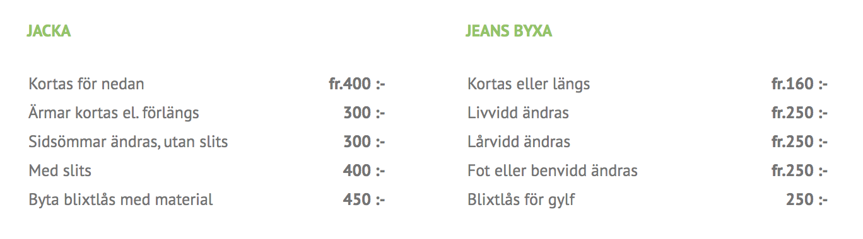
UI
Typografi kan förtydliga förmedlandet av innehållet. Guide på bra typografi med grid: https://www.smashingmagazine.com/2011/03/technical-web-typography-guidelines-and-techniques/
Kontrast förtydligar innehållet, gör innehållet mer intressant, samt leder ögat. Exempel på en tydligare och mer intressant prislista, med hjälp av kontrast:
Bild från: http://saosansmode.se/

Slide 4
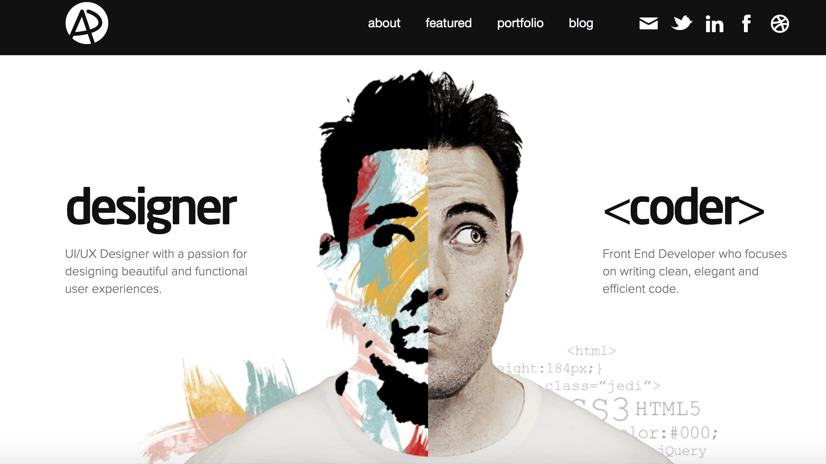
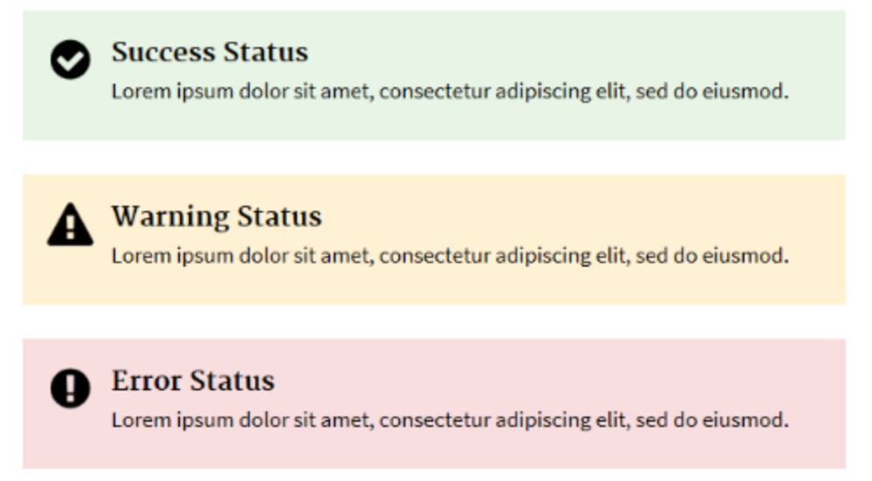
UI
Bilder kan ofta vara det mest effektiva sättet att förmedla ett innehåll:
Färger kan strukturera innehållet, leda användare och hjälpa till att förmedla innehåll:
Bild från: http://www.adhamdannaway.com/
Bild från: https://webbriktlinjer.se/riktlinjer/124-inte-bara-farg/

Slide 5
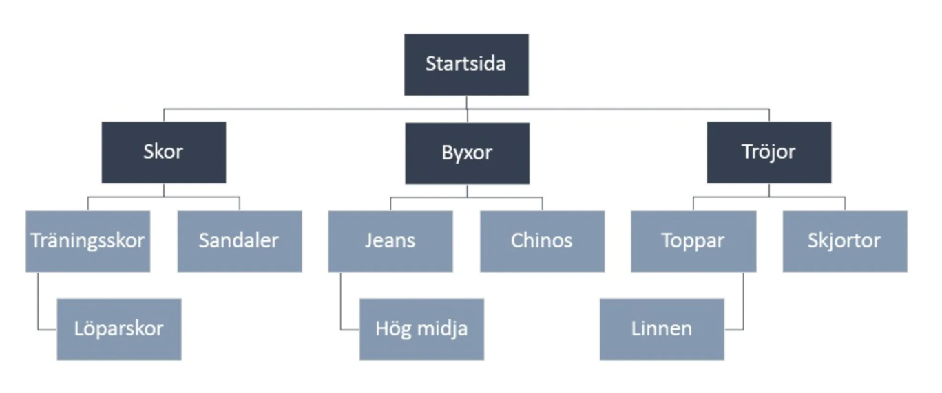
UI
Navigeringen skall vara enkel att hitta och använda. Man placerar oftast huvudmenyn högst upp för att användaren börjar granska en sida uppifrån. Viktigt att menylänkarna har en prioritetsordning. Hem/start brukar vara först följt av den näst mest viktiga länken osv. Se till att hierarkin på navigationen inte blir djupare än 4 nivåer. En tumregel är att man bör kunna navigera, inom tre-fyra klick, till alla systemets olika delar.
Bild från: https://www.dagensmedia.se/experter/sa-skapar-du-den-perfekta-webbstrukturen-6821026

Slide 6
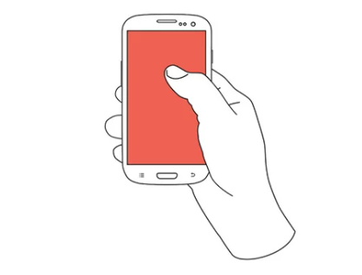
UI för mobiler
För mobiler skiljer sig UI lite ifrån desktop. Den största anledningen är pågrund av mindre yta att jobba med. Det är också den största utmaningen med att utveckla mobilanpassade system, dvs. att få plats med allt viktigt samtidigt som systemet förblir användbart. Därav måste man vara mer selektiv med vad man placerar på en mobilanpassad sida.
En annan sak att tänka på är att de flesta användarna är högerhänta. När en högerhänt användare navigerar ett webbsystem med endast en hand, då är användarens tumme på högra sidan. Bra UI här kan exempelvis vara att placera hamburgarmenyerna på högra sidan, för mobilanpassade system.
Bild från: https://www.toptal.com/designers/ux/mobile-ux-design-best-practices

Slide 7
UX
Typografi kan förmedla olika intryck med hjälp av typsnitt, tjocklek, versaler/gemener, seriffer/sans-serif:
Elegant,
SKRIKIG,
lugn,
Robust,
kreativ

Slide 8
UX
En bild säger mer än tusen ord, och kan kommunicera detta snabbare och effektivare än text. Om en designs viktigaste roll är att förmedla ett budskap. Då förstår vi att bilder är ett väldigt viktigt verktyg för UX.

Slide 9
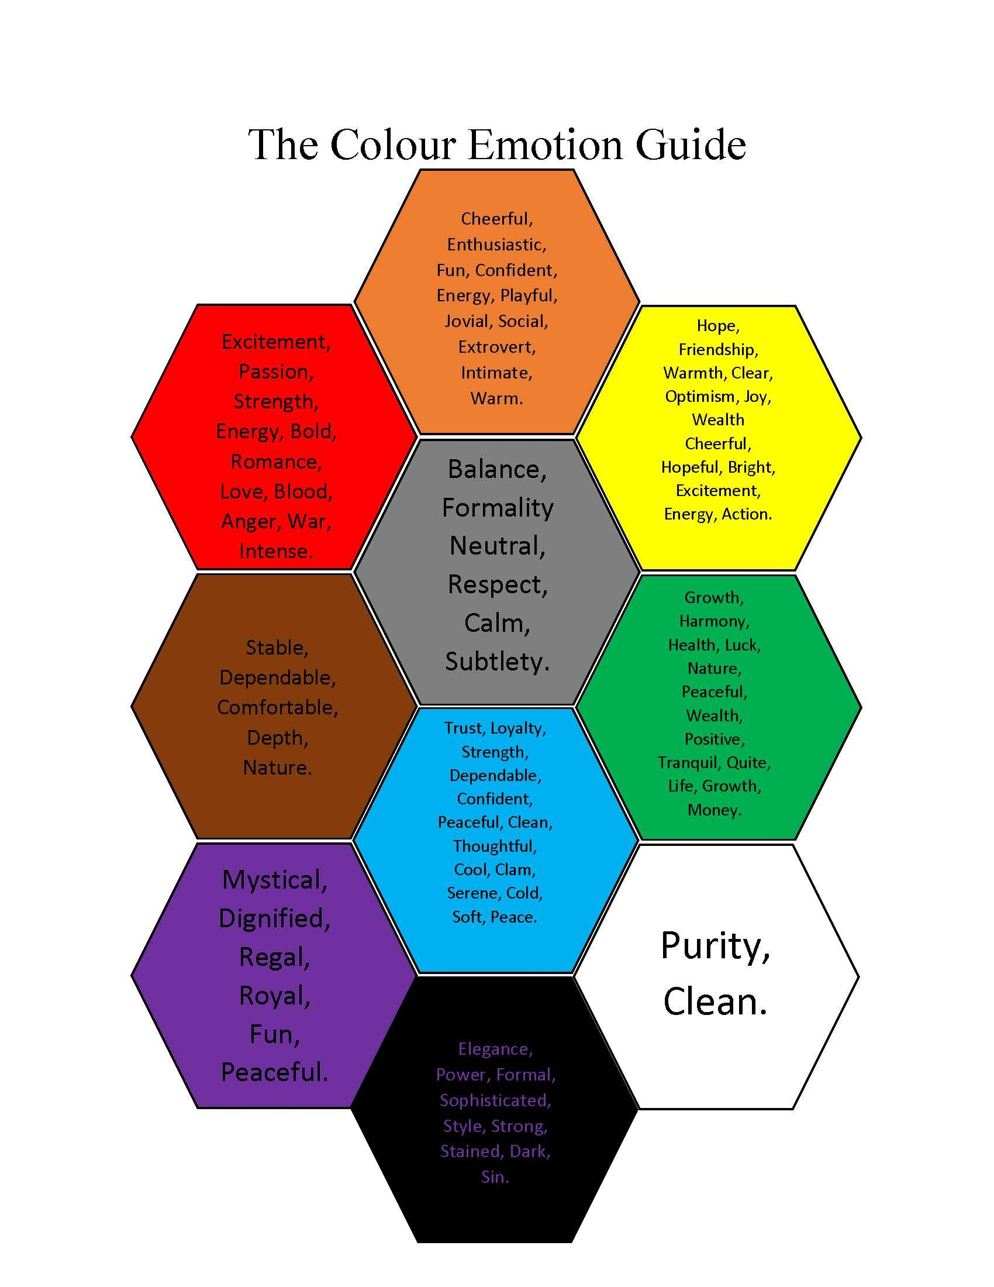
UX
Bild från: https://effymoom.blogspot.com/2018/09/colors-and-emotions.html

Slide 10
UX
Undersök några webbsidor och försök se vad dessa förmedlar via typografi, bilder, färg och layout:
Tandläkarklinik: https://familydental.se/
Aftonbladet: https://www.aftonbladet.se/

Slide 11
Tillgänglighet
Tillgänglighet berör många områden. Vissa exempel på dessa är:
Tillgängligt för olika enheter
Tillgängligt för olika browsers
Tillgängligt för sämre internetuppkopplingar
Tillgängligheten ökar med bl.a:
Responsive design.
Graceful degradation eller progressive enhancement

